Slide 1
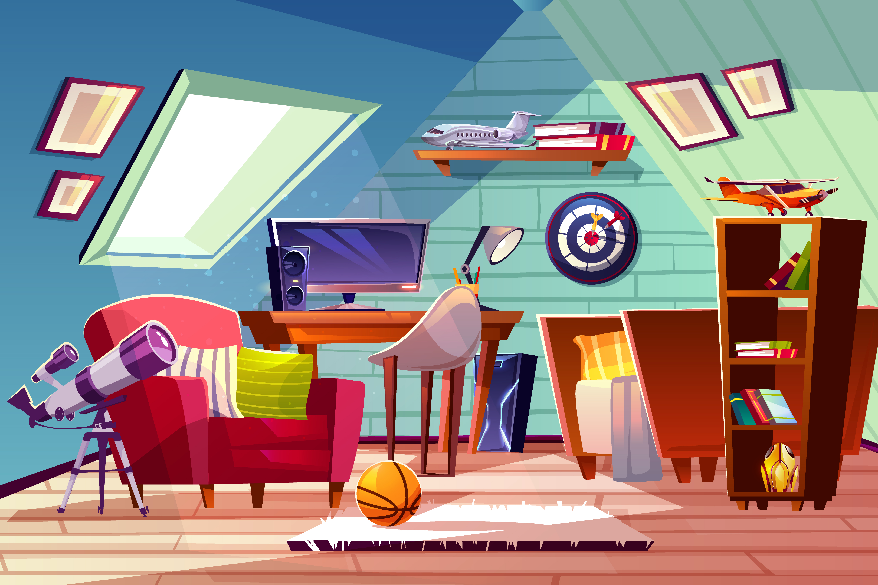
Thứ … ngày … tháng … năm 2023
MÔN: CÔNG NGHỆ
ÔN TẬP VÀ ĐÁNH GIÁ

Slide 2
KHỞI ĐỘNG

Slide 3
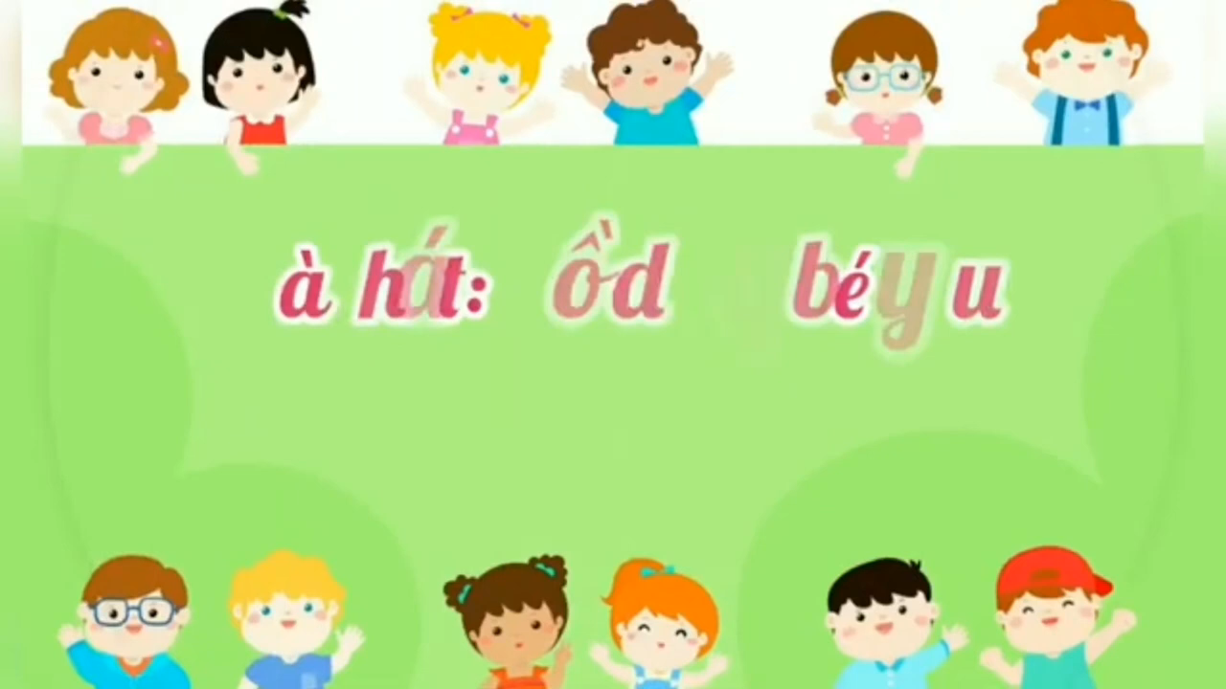

Slide 4

Cùng hát nào
Hát đồng thanh: Tiến quân ca

Slide 5
? Quốc ca Việt Nam có tên gốc là gì? Do nhạc sĩ nào sáng tác?
Quốc ca Việt Nam có tên gốc là bài hát Tiến quân ca. Do cố nhạc sĩ Văn Cao sáng tác.

Slide 6
? Cảm xúc của em khi nghe Quốc ca Việt Nam.
Yêu và tự hào về đất nước, con người Việt Nam

Slide 7
KHÁM PHÁ

Slide 8
01.
Ai nhanh hơn

Slide 9

Nhiệm vụ: Nêu những vật liệu dụng cụ thường dùng để làm thủ công
TRÌNH BÀY
TRƯỚC LỚP

Slide 10
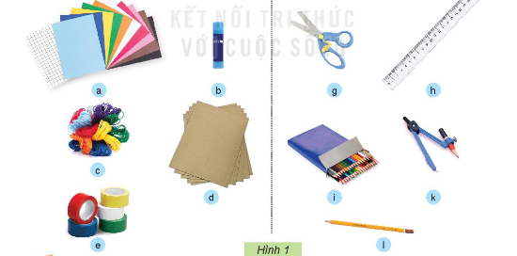

Slide 11
Nhiệm vụ: Nêu một số cách tạo hình cơ bản với vật liệu thủ công
TRÌNH BÀY
TRƯỚC LỚP

Slide 12
02
LUYỆN TẬP

Slide 13
Tình huống có thể gây bỏng
Tình huống có thể gây điện giật
Em tán thành hoặc không tán thành với ý kiến nào dưới đây?
Các ý kiến | Tán thành | Không tán thành
a. Sử dụng dụng cụ nào cũng có thể làm vật liệu được.
b. Mỗi loại vật liệu cần sử dụng những loại dụng cụ khác nhau
c. Cầm kéo càng to càng dễ làm
d. Vừa làm các sản phẩm thủ công vừa ăn vặt
e. Sản phẩm thủ công có thể làm từ nguyên liệu tái chế

Slide 14
Tình huống có thể gây bỏng
Tình huống có thể gây điện giật
Em tán thành hoặc không tán thành với ý kiến nào dưới đây?
Các ý kiến | Tán thành | Không tán thành
a. Sử dụng dụng cụ nào cũng có thể làm vật liệu được. |  | x
b. Mỗi loại vật liệu cần sử dụng những loại dụng cụ khác nhau | x
c. Cầm kéo càng to càng dễ làm |  | x
d. Vừa làm các sản phẩm thủ công vừa ăn vặt |  | x
e. Sản phẩm thủ công có thể làm từ nguyên liệu tái chế | x

Slide 15
Tình huống có thể gây bỏng
Tình huống có thể gây điện giật
Thực hành
Làm ống đựng bút
Làm bookmark

Slide 16
03
VẬN DỤNG

Slide 17
Chia sẻ sản phẩm với bạn bè
Chia sẻ cách làm sản phẩm cách trang trí, các nguyên liệu sử dụng....

Slide 18


